Slide 1
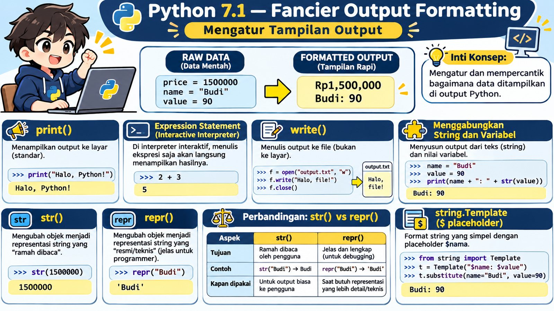
7.1 — Fancier Output Formatting — Mengatur Tampilan Output
8 submateri lengkap untuk pemula
Formatting membuat hasil program lebih mudah dibaca, konsisten, dan sesuai kebutuhan pengguna

Slide 2
Peta Materi 7.1
1. Apa itu Output Formatting?
2. Mengapa output perlu diformat?
3. print() vs expression vs write()
4. String + Variable
5. str()
6. repr()
7. str() vs repr()
8. string.Template
Fokus: bagaimana object Python diubah menjadi tampilan teks yang jelas

Slide 3
7.1.0.1 — Apa itu Output Formatting?
Output formatting adalah proses mengatur bagaimana data ditampilkan sebagai teks: urutan, label, pemisah, jumlah desimal, padding, format angka, dan struktur kalimat.
Analogi: data mentah adalah bahan makanan; formatting adalah cara menata makanan agar enak dilihat dan mudah dipahami.
Konsep → syntax → contoh → output → latihan
Apa itu Output Formatting?

Slide 4
Data Mentah vs Tampilan Rapi
nama = "Budi"
nilai = 90
harga = 1500000
print(nama, nilai, harga)
Budi 90 1500000
Lebih rapi:
Nama : Budi
Nilai: 90
Harga: Rp1,500,000
Formatting tidak mengubah makna data, hanya cara penyajiannya

Slide 5
Output Formatting Bukan Perhitungan
Process:
harga * jumlah
mengubah nilai.
Formatting:
f'Rp{total:,.0f}'
mengubah tampilan teks dari nilai.
Bedakan business logic dari presentation

Slide 6
7.1.0.2 — Mengapa hasil program perlu diformat?
Output yang baik membantu user membaca informasi lebih cepat, mengurangi salah tafsir, dan membuat program terlihat profesional serta konsisten.
Analogi: laporan yang rapi lebih mudah dipahami daripada angka-angka yang ditumpuk tanpa label.
Konsep → syntax → contoh → output → latihan
Mengapa hasil program perlu diformat?

Slide 7
Manfaat Formatting
Readable
mudah dibaca
Konsisten
format seragam
Profesional
lebih rapi
Minim salah tafsir
label jelas
Sesuai domain
mata uang/tanggal
Mudah diproses
format output stabil
Formatting adalah bagian dari kualitas antarmuka

Slide 8
Contoh Tanpa Formatting
nama = "Budi"
nilai = 90
status = "Lulus"
print(nama, nilai, status)
Budi 90 Lulus
User harus menebak:
angka 90 itu apa?
Output tanpa label mudah ambigu

Slide 9
Contoh dengan Formatting
print(f"Nama : {nama}")
print(f"Nilai : {nilai}")
print(f"Status: {status}")
Nama : Budi
Nilai : 90
Status: Lulus
Label dan alignment membantu pembaca

Slide 10
7.1.0.3 — Perbedaan print(), expression statement, dan write()
Ketiganya dapat menghasilkan teks yang terlihat, tetapi konteksnya berbeda: print() menulis ke text stream, expression statement di interactive interpreter menampilkan repr() hasil expression, dan file.write() menulis String ke file.
Analogi: print() = bicara ke layar, expression = interpreter otomatis menjawab, write() = menulis ke dokumen.
Konsep → syntax → contoh → output → latihan
Perbedaan print(), expression statement, dan write()

Slide 11
print()
nama = "Budi"
print(nama)
Output:
Budi
Secara default menuju:
sys.stdout
print() cocok untuk output program

Slide 12
Expression Statement di Interactive Shell
>>> nama = "Budi"
>>> nama
'Budi'
>>> 2 + 3
5
Interactive interpreter menampilkan representasi hasil expression secara otomatis.
Di script biasa, expression tanpa print sering tidak menghasilkan tampilan.
Jangan samakan perilaku shell interaktif dengan script

Slide 13
write() ke File
with open(
"hasil.txt",
"w",
encoding="utf-8",
) as f:
f.write("Halo\n")
`write()` menulis String ke file/text stream dan tidak otomatis menambah newline.
write() berbeda dengan print()

Slide 14
Perbandingan Cepat
print()
stdout / text stream
ya, default newline
object dikonversi ke teks
expression
interactive display
n/a
repr() style display
write()
file/text stream
tidak
harus String
Pilih mekanisme output sesuai tujuan

Slide 15
7.1.0.4 — Menggabungkan String dan Variable
String dan nilai variable dapat digabung dengan beberapa cara. Untuk pemula, f-string biasanya paling mudah dibaca untuk output yang mengandung banyak nilai.
Analogi: kita menyusun kalimat dari teks tetap dan bagian yang diisi data.
Konsep → syntax → contoh → output → latihan
Menggabungkan String dan Variable

Slide 16
Cara 1 — print() Beberapa Argument
nama = "Budi"
nilai = 90
print(
"Nama:",
nama,
"Nilai:",
nilai,
)
Output:
Nama: Budi Nilai: 90
print() otomatis memberi separator antar argument

Slide 17
Cara 2 — Operator +
nama = "Budi"
nilai = 90
print(
"Nama: "
+ nama
+ ", Nilai: "
+ str(nilai)
)
Angka harus dikonversi ke String terlebih dahulu dengan str().
Concatenation memerlukan semua operand berupa String

Slide 18
Cara 3 — f-string
nama = "Budi"
nilai = 90
print(
f"Nama: {nama}, "
f"Nilai: {nilai}"
)
f-string langsung menyisipkan expression di dalam `{...}`.
Untuk output modern, f-string biasanya paling readable

Slide 19
Expression di dalam f-string
harga = 10000
jumlah = 3
print(
f"Total: {harga * jumlah}"
)
Output:
Total: 30000
f-string dapat menampilkan hasil expression

Slide 20
7.1.0.5 — Mengenal str() untuk tampilan manusia
str(object) menghasilkan representasi String yang ditujukan agar nyaman dibaca manusia. Banyak object Python memiliki versi textual yang ramah dibaca.
Analogi: str() adalah versi 'jelaskan object ini dengan bahasa yang enak dibaca'.
Konsep → syntax → contoh → output → latihan
Mengenal str() untuk tampilan manusia

Slide 21
str() Dasar
angka = 1500000
teks = str(angka)
print(teks)
print(type(teks))
Output:
1500000
<class 'str'>
str() mengubah representasi object menjadi String

Slide 22
str() Membantu Concatenation
umur = 47
pesan = (
"Umur saya "
+ str(umur)
)
print(pesan)
Output:
Umur saya 47
Gunakan str() bila operasi + membutuhkan String

Slide 23
str() Tidak Mengubah Object Asli
angka = 100
teks = str(angka)
print(type(angka))
print(type(teks))
<class 'int'>
<class 'str'>
str() menghasilkan object String baru

Slide 24
str() pada List
data = [10, 20, 30]
print(str(data))
Output:
[10, 20, 30]
Representasi `str()` tiap tipe bisa berbeda

Slide 25
7.1.0.6 — Mengenal repr() untuk representasi objek
repr(object) menghasilkan representasi yang ditujukan terutama untuk developer/debugging dan sebisa mungkin lebih tidak ambigu. Untuk banyak built-in type, repr menampilkan syntax-like representation.
Analogi: str() adalah label untuk pengguna; repr() adalah label teknis untuk programmer.
Konsep → syntax → contoh → output → latihan
Mengenal repr() untuk representasi objek

Slide 26
repr() pada String
nama = "Budi"
print(str(nama))
print(repr(nama))
Output:
Budi
'Budi'
repr(String) menampilkan tanda kutip sehingga batas String terlihat

Slide 27
Kenapa repr() Berguna untuk Debug?
teks = "Halo\nPython"
print(str(teks))
print(repr(teks))
str():
Halo
Python
repr():
'Halo\nPython'
Escape character lebih terlihat dengan repr()

Slide 28
repr() pada List
data = [
"A",
"B",
"C",
]
print(repr(data))
Output:
['A', 'B', 'C']
repr() membantu melihat struktur object

Slide 29
Interactive Shell dan repr()
>>> nama = "Budi"
>>> nama
'Budi'
Interactive display umumnya memakai representasi berbasis repr() untuk hasil expression.
Itulah sebabnya String di shell terlihat dengan tanda kutip

Slide 30
7.1.0.7 — Perbedaan str() dan repr()
str() fokus pada representasi ramah manusia; repr() fokus pada representasi yang lebih eksplisit untuk developer/debugging. Untuk beberapa tipe hasilnya sama, untuk tipe lain berbeda.
Analogi: str() = brosur untuk pengguna; repr() = catatan teknis untuk teknisi.
Konsep → syntax → contoh → output → latihan
Perbedaan str() dan repr()

Slide 31
Tabel str() vs repr()
Tujuan
ramah pengguna
jelas untuk developer
String 'Budi'
Budi
'Budi'
Escape \n
ditampilkan sebagai baris baru
terlihat sebagai \\n
Debugging
kurang detail
lebih cocok
UI/output user
sering cocok
biasanya terlalu teknis
Gunakan berdasarkan siapa yang membaca output

Slide 32
Contoh Perbandingan Langsung
teks = "A\nB"
print("str :", str(teks))
print("repr:", repr(teks))
str :
A
B
repr:
'A\nB'
repr() memperlihatkan karakter tersembunyi/escape

Slide 33
Kapan Memakai yang Mana?
Gunakan str() / normal formatting:
• UI user
• laporan
• pesan normal
• output ramah manusia
Gunakan repr():
• debugging
• logging teknis
• melihat escape character
• inspeksi object
Pilih representasi berdasarkan audience

Slide 34
7.1.0.8 — Mengenal string.Template dan placeholder $ — pengayaan
string.Template menyediakan cara substitusi String berbasis placeholder `$nama`. Ia lebih sederhana daripada f-string dan berguna ketika template perlu dipisahkan dari nilai data.
Analogi: template adalah formulir dengan kolom kosong yang nanti diisi nama dan nilai.
Konsep → syntax → contoh → output → latihan
Mengenal string.Template dan placeholder $ — pengayaan

Slide 35
Template Dasar
from string import Template
template = Template(
"Halo, $nama"
)
hasil = template.substitute(
nama="Budi"
)
print(hasil)
Output:
Halo, Budi
Placeholder diawali tanda $

Slide 36
Beberapa Placeholder
from string import Template
template = Template(
"$nama mendapat nilai $nilai"
)
print(
template.substitute(
nama="Budi",
nilai=90,
)
)
Output:
Budi mendapat nilai 90
Nama placeholder harus cocok dengan key substitusi

Slide 37
Substitute dengan Dictionary
from string import Template
data = {
"nama": "Budi",
"nilai": 90,
}
t = Template(
"$nama: $nilai"
)
print(t.substitute(data))
Output:
Budi: 90
Dictionary cocok bila data sudah tersusun sebagai mapping

Slide 38
safe_substitute()
from string import Template
t = Template(
"Halo $nama, nilai $nilai"
)
print(
t.safe_substitute(
nama="Budi"
)
)
Output:
Halo Budi, nilai $nilai
Placeholder yang belum punya nilai
tidak langsung memicu KeyError.
safe_substitute() lebih toleran terhadap placeholder yang hilang

Slide 39
Template vs f-string
f-string:
• sangat ringkas
• expression langsung
• cocok untuk source code Python
Template:
• placeholder sederhana
• cocok untuk template eksternal/sederhana
• tidak mengeksekusi expression Python di placeholder
Pilih berdasarkan kebutuhan, bukan tren

Slide 40
Latihan 1 — Label Output
Buat output nama, umur, dan kota dengan label rapi.
Gunakan print() beberapa argument lalu f-string.
Prediksi output → jalankan → bandingkan

Slide 41
Latihan 2 — str()
Gabungkan teks dengan int menggunakan operator +.
Gunakan str() untuk menghindari TypeError.
Prediksi output → jalankan → bandingkan

Slide 42
Latihan 3 — repr()
Buat String berisi \n dan \t. Bandingkan print(str(x)) dan print(repr(x)).
Catat perbedaannya.
Prediksi output → jalankan → bandingkan

Slide 43
Latihan 4 — write()
Simpan dua baris ke hasil.txt dengan write().
Tambahkan \n secara manual.
Prediksi output → jalankan → bandingkan

Slide 44
Latihan 5 — Template
Buat Template invoice sederhana dengan $produk, $qty, dan $total.
Isi dengan substitute().
Prediksi output → jalankan → bandingkan

Slide 45
Latihan 6 — safe_substitute
Hilangkan satu key dari data Template.
Bandingkan substitute() dan safe_substitute().
Prediksi output → jalankan → bandingkan

Slide 46
Mini Project — Laporan Nilai Sederhana
Input data:
nama = "Budi"
nilai = 87.5
status = "Lulus"
Tampilkan:
Nama : Budi
Nilai : 87.5
Status : Lulus
Target:
• versi print()
• versi f-string
• versi Template
• debug dengan repr()
• simpan hasil ke file
Bandingkan beberapa teknik formatting dalam kasus yang sama

Slide 47
Kesalahan Umum di Output Formatting
Mengira repr() selalu cocok untuk user
Mencampur String + int tanpa str()
Menganggap write() menambah newline otomatis
Mengira expression statement tampil di script biasa
Menggunakan Template tetapi lupa placeholder
Memformat data sebelum perhitungan selesai
Formatting seharusnya memperjelas output, bukan mencampur logic

Slide 48
Evaluasi Akhir 7.1
1. Apa arti output formatting?
2. Apa beda print() dan write()?
3. Kenapa expression tampil di interactive shell?
4. Apa fungsi str()?
5. Apa fungsi repr()?
6. Kapan str() dan repr() berbeda?
7. Apa itu placeholder $ pada Template?
8. Apa beda substitute() dan safe_substitute()?
Pastikan memahami tujuan tiap teknik, bukan hanya syntax

Slide 49
Ringkasan Besar 7.1 — Output Formatting
Dasar:
• formatting = mengatur tampilan data
• print() → text stream
• expression interactive → repr-style display
• write() → String ke file
• f-string memudahkan gabungan data + teks
Representasi:
• str() → ramah manusia
• repr() → lebih teknis/debug
• string.Template → placeholder `$nama`
• safe_substitute() toleran terhadap placeholder yang belum ada
Tujuan utama formatting: output yang jelas, konsisten, dan sesuai audience

Slide 50
Source Code Praktik 7.1
File Python pendamping berisi contoh print(), expression concept, write(), concatenation, str(), repr(), string.Template, safe_substitute(), dan mini project laporan nilai.
from string import Template
t = Template('$nama: $nilai')
print(t.substitute(nama='Budi', nilai=90))
Nama file dibuat singkat agar mudah diunduh

